Slide 1

UNIVERSIDAD TECNOLÓGICA DE LA SELVA
CARRERA: Ingeniería en TI ASIGNATURA: Desarrollo de Aplicaciones Web
UNIDAD II: Unidad III. Desarrollo web
INTEGRANTES:
Hernández Hernández Francisco Javier 091610050
Méndez Martínez Víctor Hugo 091610537
Pérez Mayorga Gerardo Eduardo 091610634
Tapia Domínguez Cecilia de Jesús 091610127
GRADO: 9 GRUPO: A
TURNO: Matutino
DOCENTE: MC. Armando Méndez Morales
FECHA: 21/Junio/2019

Slide 2
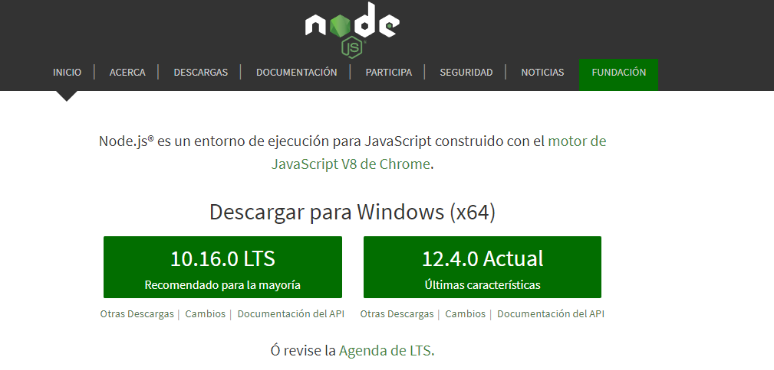
DESCARGAR E INSTALAR NODE.JS
Lo primero que vamos hacer es descargar Node.js desde su página oficial

Slide 3
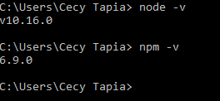
PROBAR QUE NODE.JS SE HA INSTALADO CORRECTAMENTE
Primero vamos a verificar que Node.js se ha instalado correctamente para esto abrimos una consola cmd y ejecutamos el siguiente comando:
node –v
Este comando retornará la versión actual de Node.js.
Lo siguiente que vamos hacer es verificar la versión del gestor de paquetes NPM instalada, para esto usando la consola abierta ejecutamos el comando:
npm -v

Slide 4
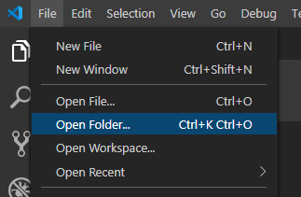
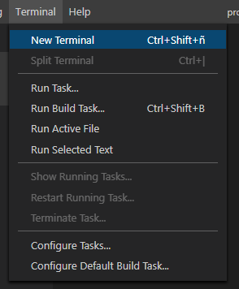
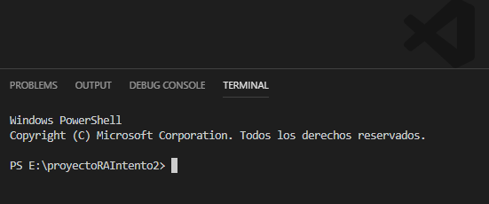
instalación y configuración de un framework para desarrollo de aplicaciones web
Una vez abierta la carpeta se selecciona “new terminal”, y nos abrirá una consola en la parte posterior del documento.
En este caso se selecciona el folder donde se creo la carpeta VACIA para comenzar el documento

Slide 5
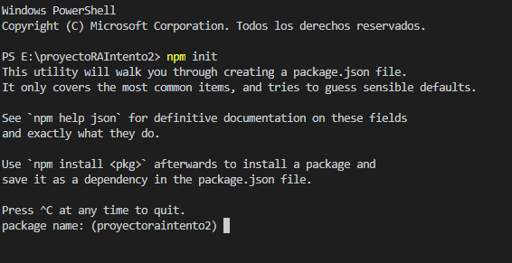
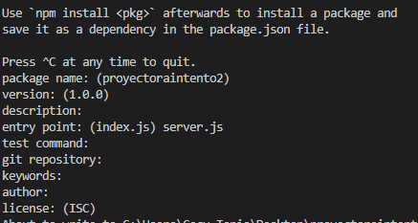
Ingresaremos el comando
-npm init
para iniciar el servicio
Continuaremos dando enter. Hasta que nos aparezca entry point: (index.js) justo alado vamos añadir server.js como se muestra en la imagen. Seguido de eso solo se procederá tecleando enter

Slide 6
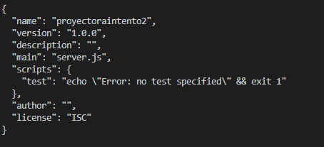
Aquí nos muestra hasta ahora todos los paquetes que se encuentran en el proyecto, como aun no hemos descargado nada, no se encuentra la lista.

Slide 7
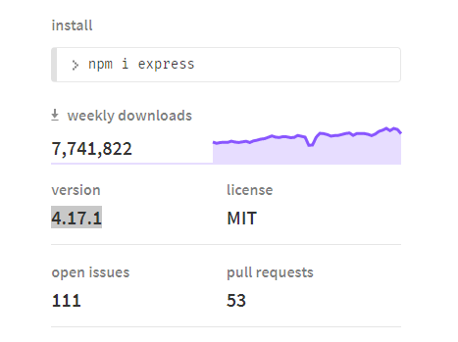
Existen dos formas de descargar los paquetes una es colocando el siguiente comando seguido de npm i se colocara el [nombre del paquete que se quiere descargar] @[versión] como se le muestra en el ejemplo

Slide 8
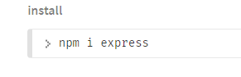





La otra manera de descargar un paquete es bajarlos individualmente solo copiando las instrucciones de alado.

Slide 9
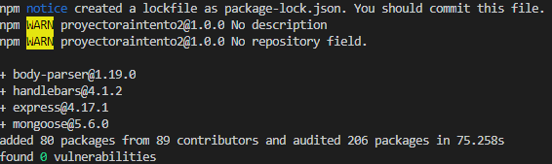
Una vez elegida la forma, se comenzara a descargar los paquetes y al terminar mandaran el siguiente mensaje.

Slide 10
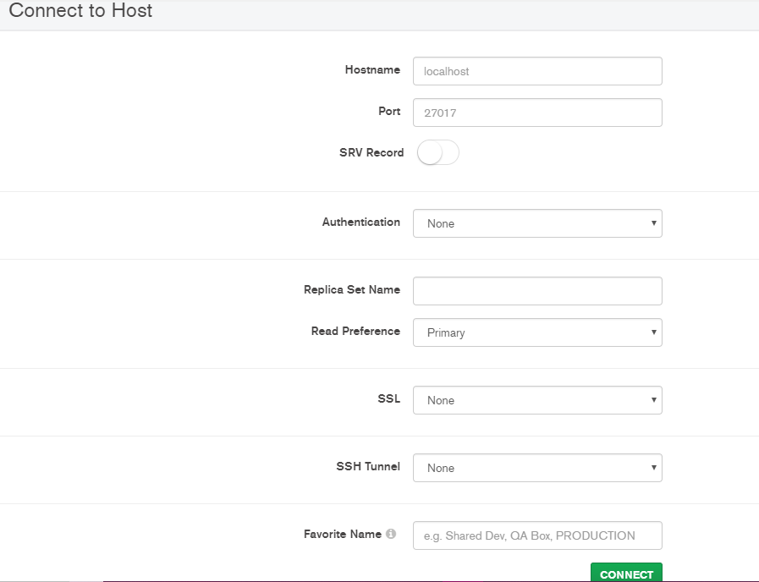
Para el siguiente paso tenemos que iniciar nuestro mongoDB sin cambiar ningún parámetro le daremos conect

Slide 11
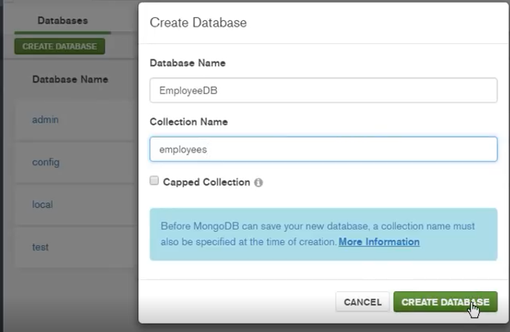
Simplemente en el primer campo le colocaremos [nombre de la base de datos]
segundo campo [nombre de la tabla]

Slide 12
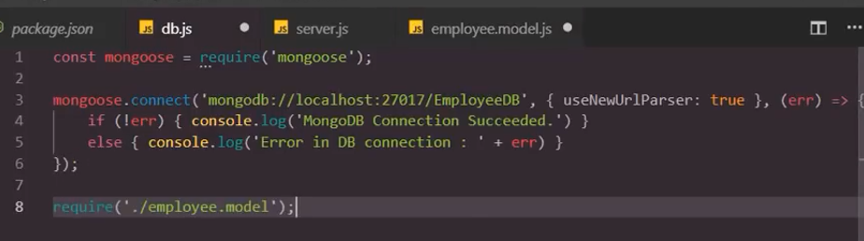
Seguido de eso en nuestro archivo en nuestro caso llamado db.js se encuentra un ejemplo de el archivo de conexión

Slide 13
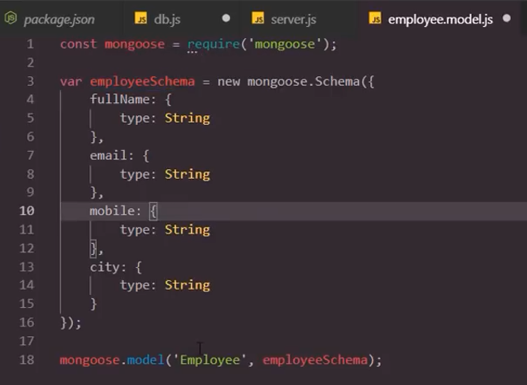
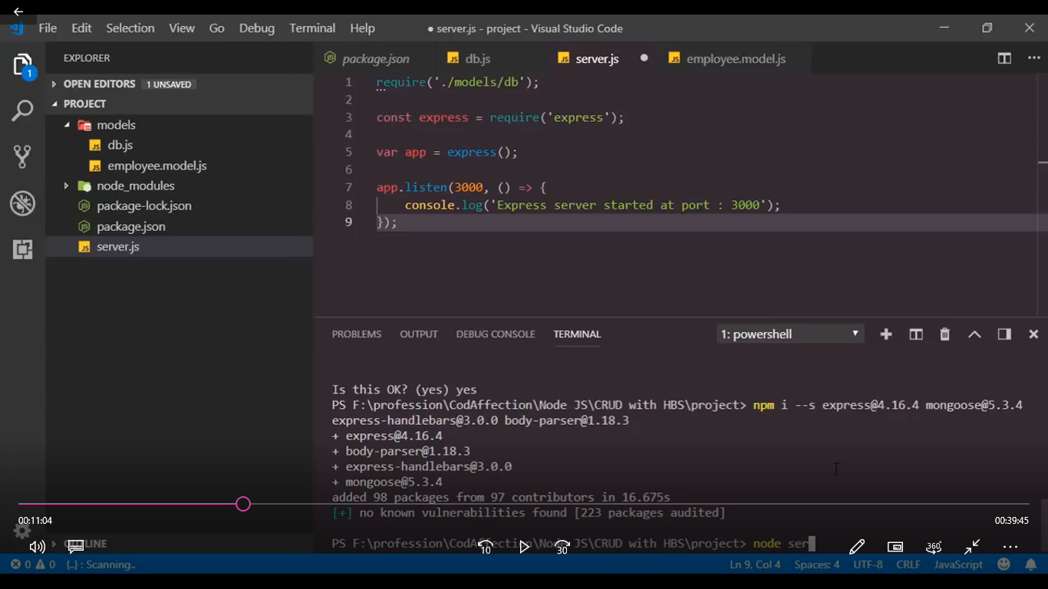
En MongoDB se necesita especificar un esquema de tabla ya que solo se crea la tabla sin especificion aquí un ejemplo de nuestro archivo employee.model.js donde explica que nuestra tabla contendrá fullName, email, Mobile y city (nombre completo, correo, teléfono y ciudad).
Y el contenido de nuestro archivo server.js donde especificamos el puerto que en este caso donde se ejecutara el proyecto será en el puerto 3000

Slide 14
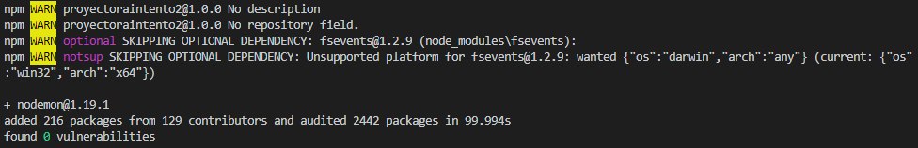
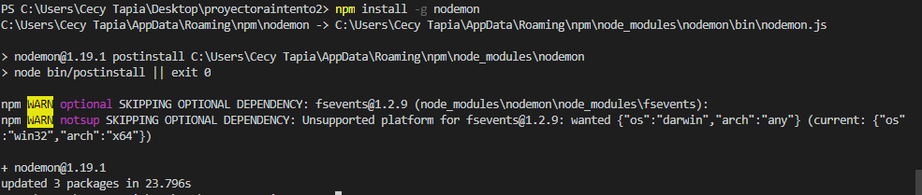
Una vez hecho esto se procede a descargar otras librerías necesarias para conectar a base de datos en esta es nodemon
Pero en algunas ocasiones la instrucción anterior descarga todo los paquetes que se necesitan y en ese caso será necesario que se ejecute la siguiente instrucción npm install –g nodemon (donde –g corresponde a general)

Slide 15

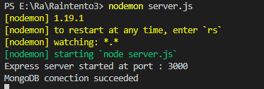
Algunas veces tiene que ser necesario descargar librerías especificas para poder ejecutar ciertas acciones en nuestros proyecto, así que tendrás que descargar todas las librerías que necesites en nuestro caso fue express-handlebars
Seguido de eso necesitarás ejecutar el siguiente código
node server.js para verificar tu conexión, este mensaje corresponde a lo que colocamos en nuestro archivo server.js
Y para verificar que nuestro servicio de nodemon se esta ejecutando se especific la instrucción nodemon server.js donde el mensaje que aparece ahí esta de acuerdo a lo que colocamos en nuestro archivo server.js

Slide 16
urls
https://www.npmjs.com/package/express
https://www.npmjs.com/package/mongoose
https://www.npmjs.com/package/handlebars
https://www.npmjs.com/package/body-parser
https://www.npmjs.com/package/nodemon
https://www.npmjs.com/package/express-handlebars
https://nodejs.org/es/
https://www.mongodb.com/download-center/community

